Slide 1
数据库系统概论

Slide 2
第七章数据库设计
7.1 数据库设计概述
7.2 需求分析
7.3 概念结构设计
7.4 逻辑结构设计
7.5 数据库的物理设计
7.6 数据库实施和维护
7.7 小结

Slide 3
教学目标
掌握
概念结构设计、逻辑结构设计
了解
需求分析、物理设计、运行维护
重点
概念结构设计、逻辑结构设计
难点

Slide 4
数据库设计概述
数据库设计
数据库设计是指对于一个给定的应用环境，构造（设计）优化的数据库逻辑模式和物理结构，并据此建立数据库及其应用系统，使之能够有效地存储和管理数据，满足各种用户的应用需求，包括信息管理要求和数据操作要求。
目标：为用户和各种应用系统提供一个信息基础设施和高效率的运行环境

Slide 5
7.1 数据库设计概述
一、 数据库设计的特点
二、 数据库设计的方法
三、 数据库设计的基本步骤
四、 数据库设计过程中的各级模式

Slide 6
一、数据库设计的特点
数据库建设的基本规律
三分技术，七分管理，十二分基础数据
管理
数据库建设项目管理
企业（即应用部门）的业务管理
基础数据
收集、入库
更新新的数据
结构（数据）设计和行为（处理）设计相结合
将数据库结构设计和数据处理设计密切结合
数据库设计和应用系统设计相结合
Notes:
结构设计和行为设计是前台和后台，前台是看到一个界面，后台是数据库

Slide 7
现实世界
数据分析
功能分析
概念模型设计
功能模型
功能说明
逻辑数据库设计
事务设计
物理数据库设计
程序说明
子模式设计
应用程序设计
建立数据库
程序编码调试
Notes:
对应前台设计和后台设计

Slide 8
二、数据库设计方法
早期采用手工与经验相结合方法
规范设计法
基本思想：过程迭代和逐步求精
常见的设计方法
新奥尔良（New Orleans）方法
基于E-R模型的数据库设计方法
3NF（第三范式）的设计方法
ODL（Object Definition Language）方法
Notes:
第三范式还在讲，但是并不被业界认可！
ODL方法也没有用过
主要讲解第二种方法

Slide 9
三、数据库设计的基本步骤
数据库设计分6个阶段 P208
需求分析
概念结构设计
逻辑结构设计
物理结构设计
数据库实施
数据库运行和维护
需求分析和概念设计独立于任何数据库管理系统
逻辑设计和物理设计与选用的DBMS密切相关

Slide 10
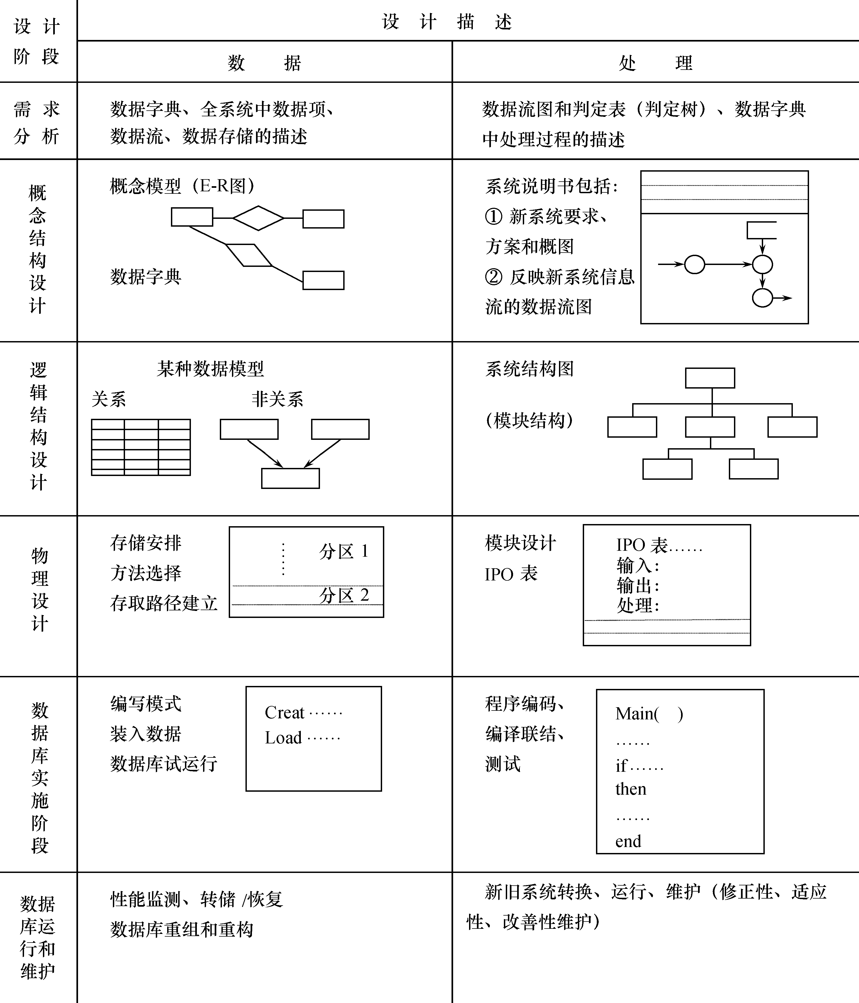

Slide 11
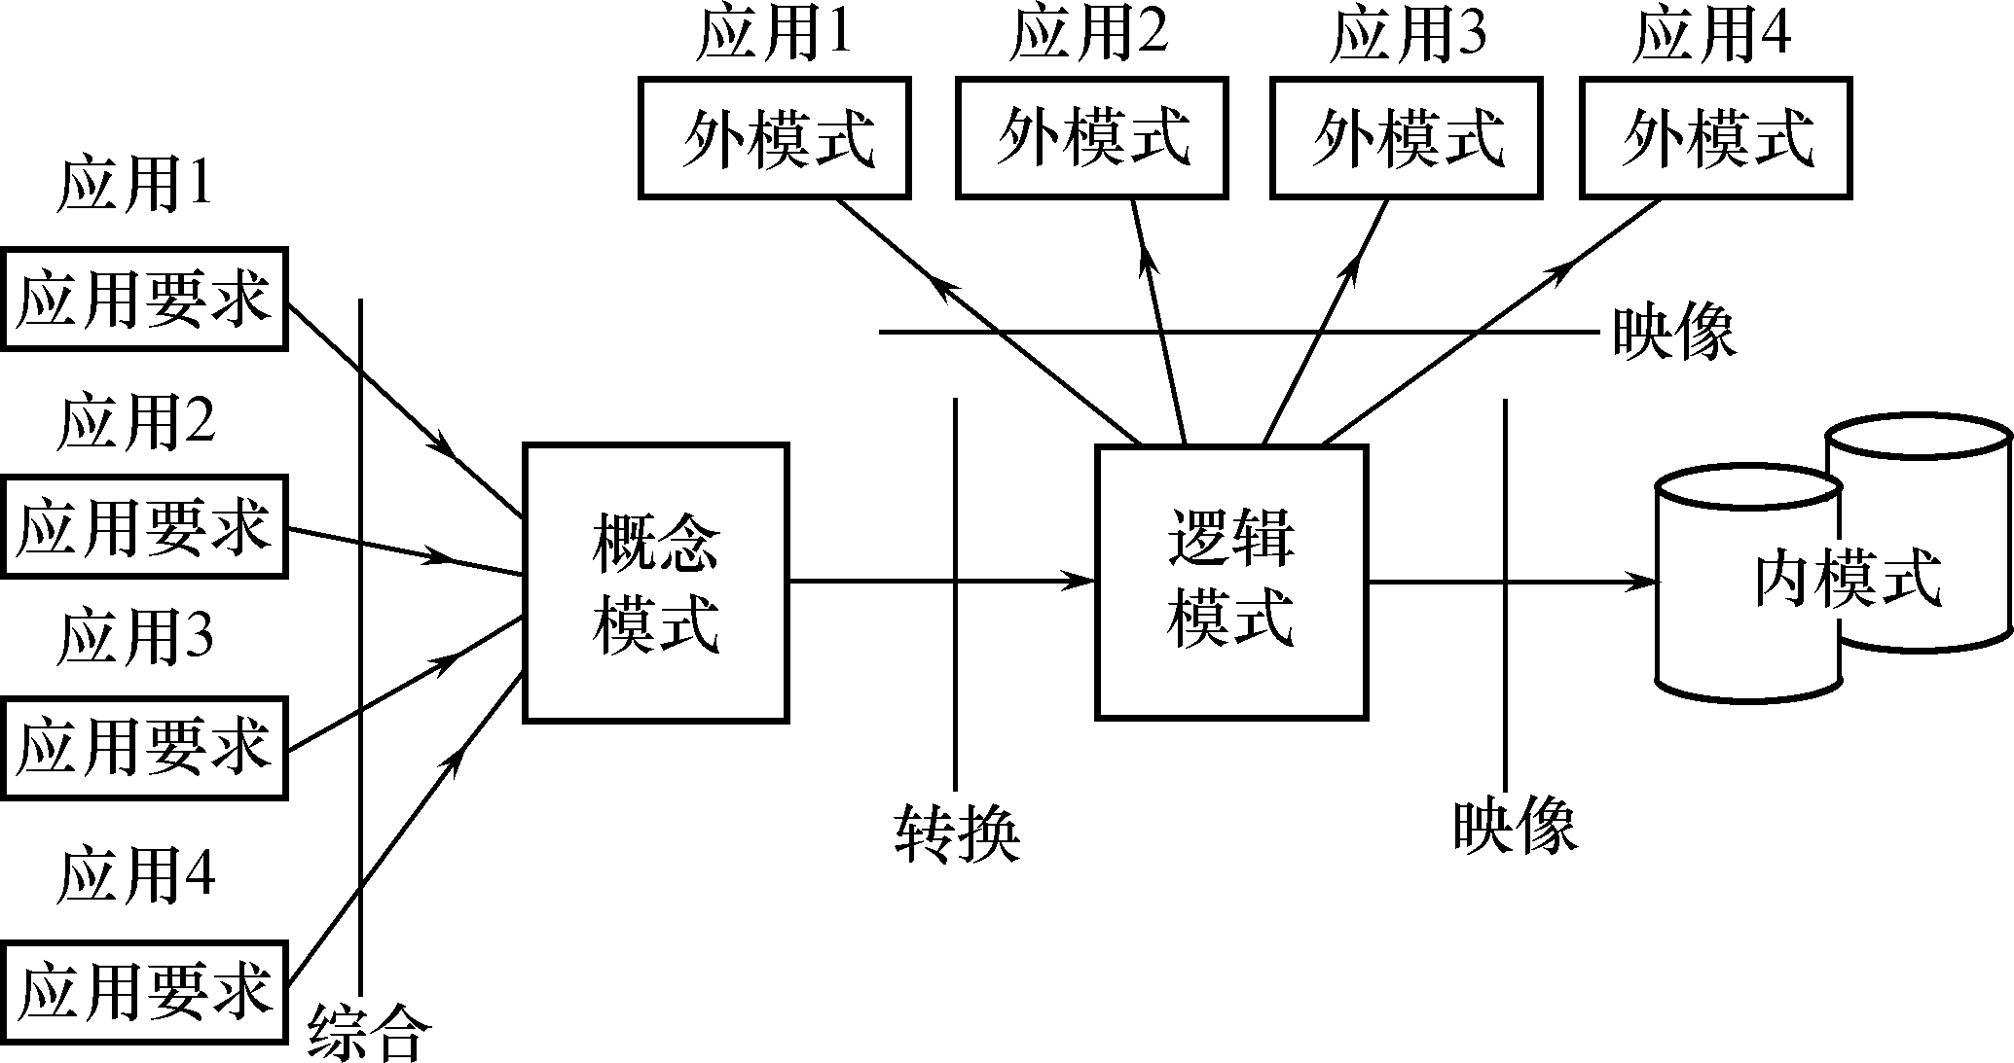
四、数据库设计过程中的各级模式
数据库设计不同阶段形成的数据库各级模式
数据库的各级模式
Notes:
三级模式两级映像

Slide 12
第七章数据库设计
7.1 数据库设计概述
7.2 需求分析
7.3 概念结构设计
7.4 逻辑结构设计
7.5 数据库的物理设计
7.6 数据库实施和维护
7.7 小结
Notes:
需求分析在我们这门课里只是一带而过，并不详细介绍，在你们下学期的项目管理课上是重点来学习的

Slide 13
7.2 需求分析
一、 需求分析的任务
二、 需求分析的方法
三、 数据字典

Slide 14
一、 需求分析的任务
详细调查现实世界要处理的对象
充分了解原系统（手工系统或计算机系统）
明确用户的各种需求
确定新系统的功能
充分考虑今后可能的扩充和改变
调查的重点是“数据”和“处理”，获得用户对数据库要求
信息要求、处理要求、安全性与完整性要求
需求分析的难点
确定用户最终需求

Slide 15
二、 需求分析的方法
调查用户需求，与用户达成共识，然后分析表达这些需求
调查用户需求的具体步骤
⑴ 调查组织机构情况
⑵ 调查各部门的业务活动情况。
⑶ 在熟悉业务活动的基础上，协助用户明确对新系统的各种要求。
⑷ 确定新系统的边界（哪些由计算机完成哪些由人工来完成，由计算机完成的就是新的功能）

Slide 16
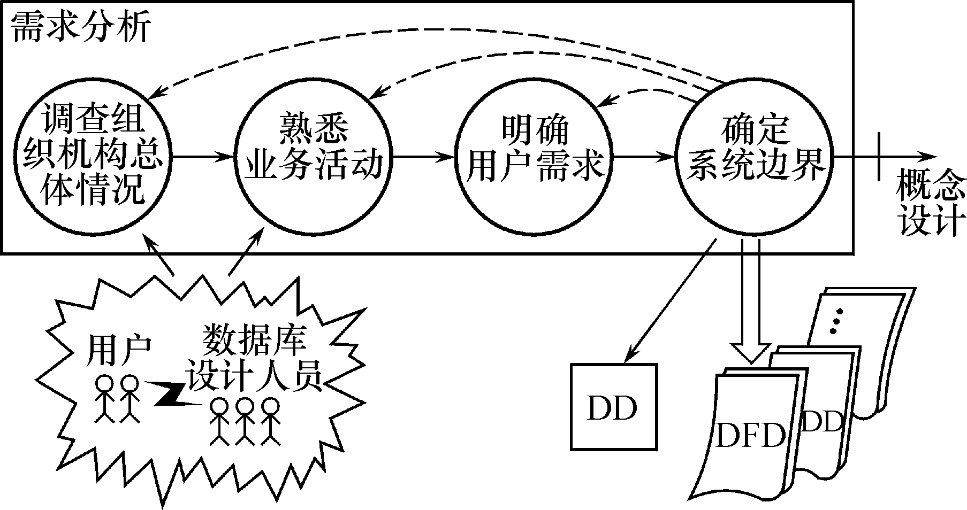
需求分析过程
Notes:
DD数据字典
DFD数据流程图

Slide 17
三、 数据字典
数据字典的用途
进行详细的数据收集和数据分析所获得的主要结果
数据字典的内容
数据项（不可再分的数据单位）
数据结构（数据之间的组合关系）
数据流（传输路径）
数据存储
处理过程

Slide 18
第七章数据库设计
7.1 数据库设计概述
7.2 需求分析
7.3 概念结构设计
7.4 逻辑结构设计
7.5 数据库的物理设计
7.6 数据库实施和维护
7.7 小结

Slide 19
7.3 概念结构设计
一、 概念结构设计概述
二、 概念结构设计的方法与步骤
三、 数据抽象与局部视图设计
四、 视图的集成

Slide 20
一、 概念结构设计概述
什么是概念结构设计
需求分析阶段描述的用户应用需求是现实世界的具体需求
将需求分析得到的用户需求抽象为信息结构即概念模型的过程就是概念结构设计
概念结构是各种数据模型的共同基础，它比数据模型更独立于机器、更抽象，从而更加稳定。
概念结构设计是整个数据库设计的关键

Slide 21
现实世界
需求分析
信息世界
概念结构设计
机器世界
概念结构设计的特点
(1) 能真实、充分地反映现实世界
(2) 易于理解
(3) 易于更改
(4) 易于向关系、网状、层次等各种数据模型转换

Slide 22
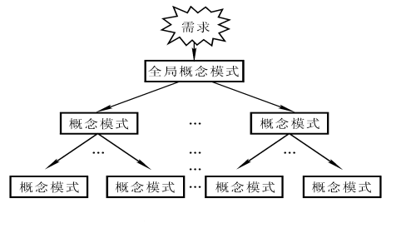
二、 概念结构设计的方法与步骤
设计概念结构的四类方法
自顶向下: 首先定义全局概念结构的框架，然后逐步细化

Slide 23
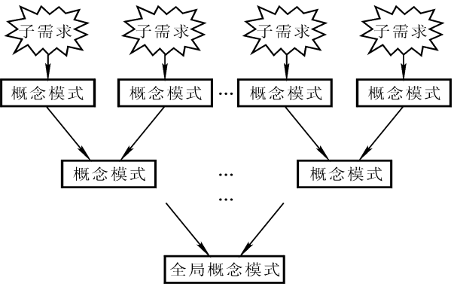
自底向上: 首先定义各局部应用的概念结构，然后将它们集成起来，得到全局概念结构

Slide 24
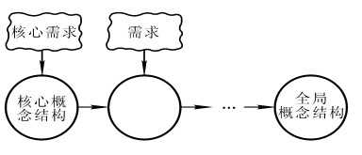
逐步扩张: 首先定义最重要的核心概念结构，然后向外扩充，以滚雪球的方式逐步生成其他概念结构，直至总体概念结构
混合策略
将自顶向下和自底向上相结合，用自顶向下策略设计一个全局概念结构的框架，以它为骨架集成由自底向上策略中设计的各局部概念结构。
逐步扩张策略

Slide 25
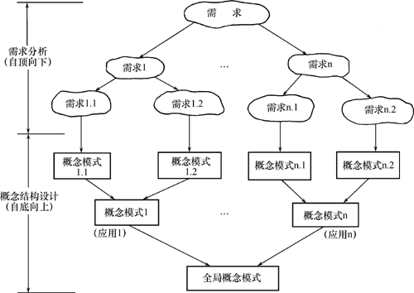
常用策略
自顶向下地进行需求分析
自底向上地设计概念结构

Slide 26
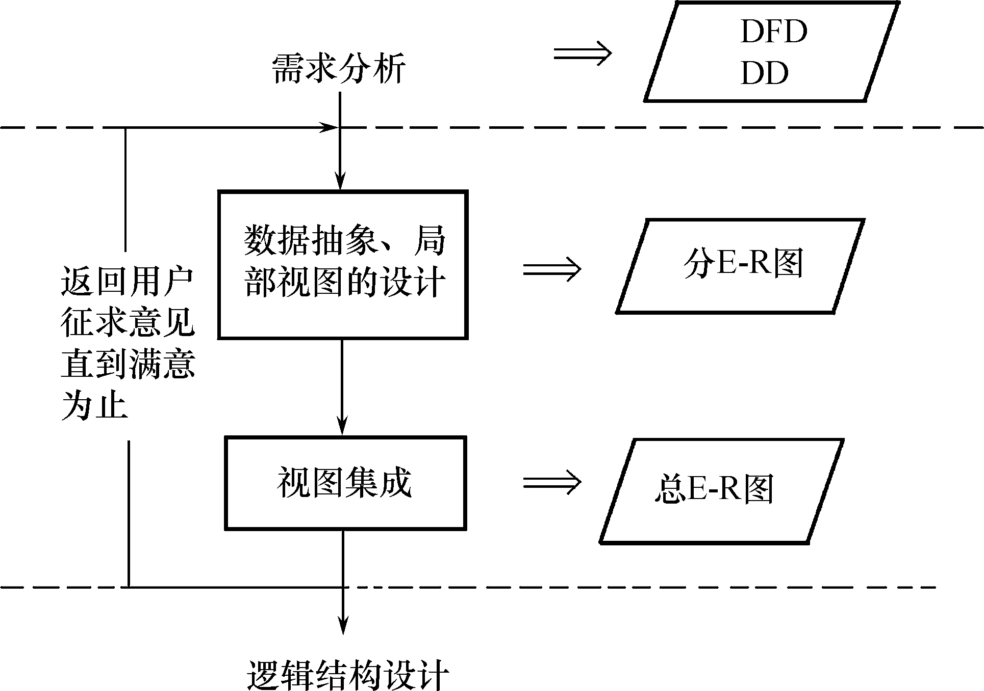
自底向上设计概念结构的步骤
第1步：抽象数据并设计局部视图
第2步：集成局部视图，得到全局概念结构

Slide 27
概念模型的一种表示方法
E-R图
实体型
用矩形表示，矩形框内写明实体名。
属性
用椭圆形表示，并用无向边将其与相应的实体连接起来
学生
教师
学生
学号
姓名
性别
年龄
Notes:
例如：学生实体。

Slide 28
E-R图(续)
联系
联系本身：
用菱形表示，菱形框内写明联系名，并用无向边分别与有关实体连接起来，同时在无向边旁标上联系的类型（1:1、1:n或m:n）
联系的属性：
联系本身也是一种实体型，也可以有属性。如果一个联系具有属性，则这些属性也要用无向边与该联系连接起来
例如：图1.13

Slide 29
联系的属性
供应商
m
供应
n
p
项目
零件
供应量

Slide 30
联系的表示方法
实体型A
实体型A
实体型A
1
1
m
联系名
联系名
联系名
1
n
n
实体型B
实体型B
实体型B
1:1联系
1:n联系
m:n联系
Notes:
一对一的联系：对于实体型A中的每个实体，在实体型B中最多能找到一个实体与之产生关联，反之亦然
一对多：对于实体型A的每个实体在实体型B中有N个实体与之联系。反之，对于实体型B中的每一个实体，在实体型A中至多只有一个实体与之联系。
多对多：对于实体型A中的每一个实体，在实体型B中都有n个实习与之联系，反之，对于实体集B中的每一个实体，实体集A中也有m的实体与之联系。

Slide 31
出生年份
性别
籍贯
姓名
所属系
学号
学生
入学年份
m
学习
成绩
n
课程
课程号
学分
课程名
类型

Slide 32
设计E-R图的问题
实体和属性的选择
属性不再具有需要描述的性质
属性不能具有与其他实体的联系
雇员
姓名
电话号码
雇员
使用
雇员
姓名
电话号码
地址

Slide 33
一个实例
用E-R图表示某个工厂物资管理的概念模型（p219）

Slide 34
课堂练习
根据描述画出学校管理的E-R图。
涉及的实体型有：
学生：属性有学号、姓名、性别、专业、出生日期。
课程：属性有课程号、课程名、课程类别、学分。
学院：属性有学院编号、学院名称、办公室电话。
教职工：属性有教职工编号、姓名、职称、参加工作日期。
这些实体之间的联系如下：
一个学生可以选修多门课程，一门课程可以由多个学生选修。
一个学生只能属于一个学院，一个学院包括若干学生。
一个教职工只能属于一个学院，一个学院包括若干教职工。
一个学院只有一个正院长，一个正院长只能在一个学院任正院长职务。
Notes:
需求分析得到的结果

Slide 35
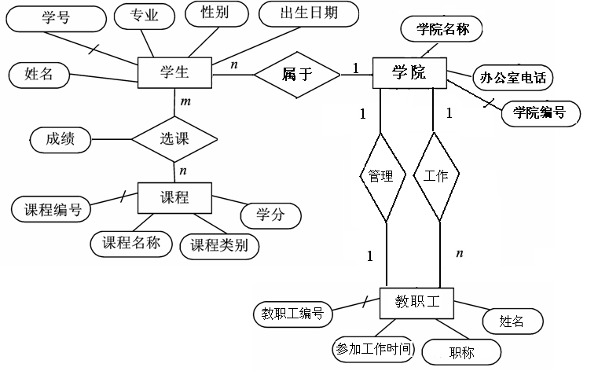

Slide 36
四、两个以上实体型之间的联系
多个实体型间的一对多联系
若实体集E₁，E₂，...，E_{n}存在联系，对于实体集E_{j}（j=1，2，...，i-1，i+1，...，n）中的给定实体，最多只和E_{i}中的一个实体相联系，则我们说E_{i}与E₁，E₂，...，E_{i-1}，E_{i+1}，...，E_{n}之间的联系是一对多的。

Slide 37
实例
课程、教师与参考书三个实体型
一门课程可以有若干个教师讲授，
使用若干本参考书，
每一个教师只讲授一门课程，
每一本参考书只供一门课程使用
课程
1
讲授
m
n
教师
参考书
两个以上实体型间1:n联系
An Introduction to Database Systems

Slide 38
练习
习题
供应商、项目与零件三个实体型：
一个供应商可以供给多个项目多种零件，每个项目可以使用多个供应商供应的零件，每种零件可由不同供应商供给。
供应商
p
供应
m
n
项目
零件
多个实体型间的联系

Slide 39
五、单个实体型内的联系
一对多联系
一对一联系
多对多联系
实例
职工实体型内部具有领导与被领导的联系
某一职工（干部）“领导”若干名职工
一个职工仅被另外一个职工直接领导
这是一对多的联系
职工
1
n
领导
单个实体型内部1:n联系

Slide 40
三、 数据抽象与局部视图设计
数据抽象
抽象是对实际的人、物、事和概念中抽取所关心的共同特性，忽略非本质的细节，并把这些特性用各种概念精确地加以描述。
常用的抽象
1. 分类（Classification）
2. 聚集（Aggregation）
3. 概括（Generalization）

Slide 41
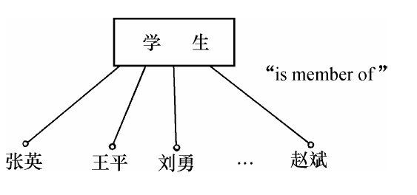
1. 分类（Classification）
定义某一类概念作为现实世界中一组对象的类型
抽象了对象值和型之间的“is member of”的语义

Slide 42
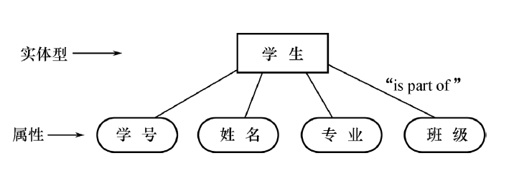
2. 聚集（Aggregation）
定义某一类型的组成成分
抽象了对象内部类型和成分之间“is part of”的语义

Slide 43
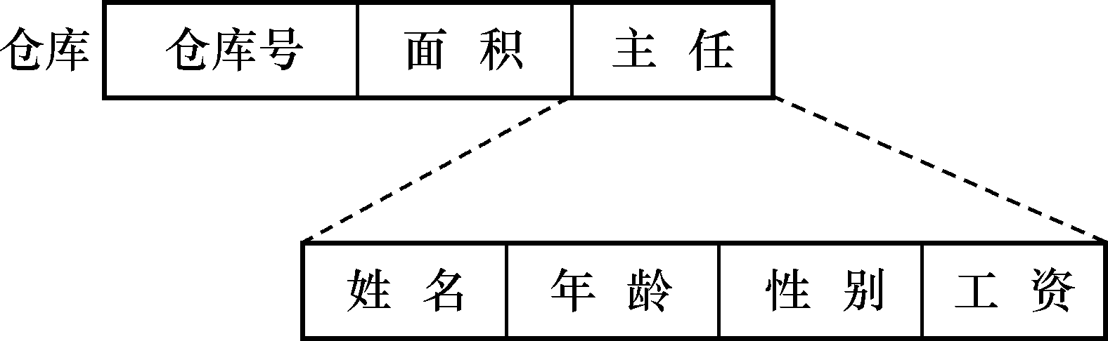
复杂的聚集，某一类型的成分仍是一个聚集
更复杂的聚集

Slide 44
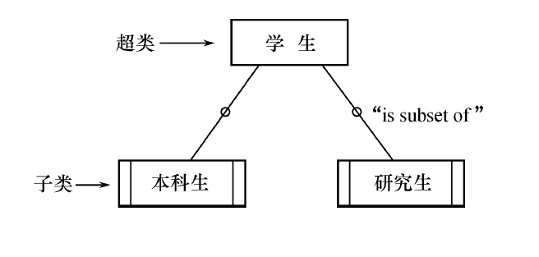
3. 概括（Generalization）
定义类型之间的一种子集联系
它抽象了类型之间的“is subset of”的语义
概括有一个很重要的性质：继承性。子类继承超类上定义的所有抽象。

Slide 45
数据抽象的用途
对需求分析阶段收集到的数据进行分类、组织（聚集），形成
实体
实体的属性，标识实体的码
确定实体之间的联系类型(1:1，1:n，m:n)

Slide 46
局部视图设计
设计分E-R图的步骤:
⒈选择局部应用
⒉逐一设计分E-R图

Slide 47
⒈ 选择局部应用
在多层的数据流图中选择一个适当层次的数据流图，作为设计分E-R图的出发点
通常以中层数据流图作为设计分E-R图的依据
高层数据流图只能反映系统的概貌
中层数据流图能较好地反映系统中各局部应用的子系统组成
低层数据流图过细

Slide 48
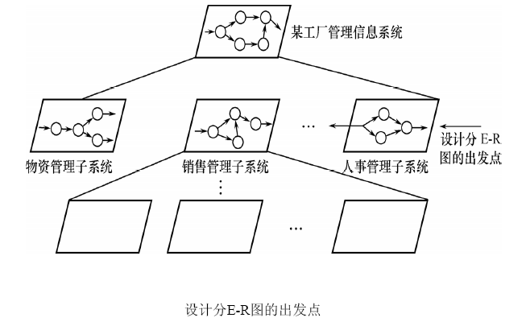

Slide 49
⒉ 逐一设计分E-R图
任务
将各局部应用涉及的数据分别从数据字典中抽取出来
参照数据流图，标定各局部应用中的实体、实体的属性、标识实体的码
确定实体之间的联系及其类型（1:1，1:n，m:n）
两条准则：
（1）属性不能再具有需要描述的性质。即属性必须是不可分的数据项，不能再由另一些属性组成
（2）属性不能与其他实体具有联系。联系只发生在实体之间

Slide 50
举例
例1：“学生”由学号、姓名等属性进一步描述，根据准则１，“学生”只能作为实体，不能作为属性。
例2：职称通常作为教师实体的属性，但在涉及住房分配时，由于分房与职称有关，也就是说职称与住房实体之间有联系，根据准则２，这时把职称作为实体来处理会更合适些

Slide 51
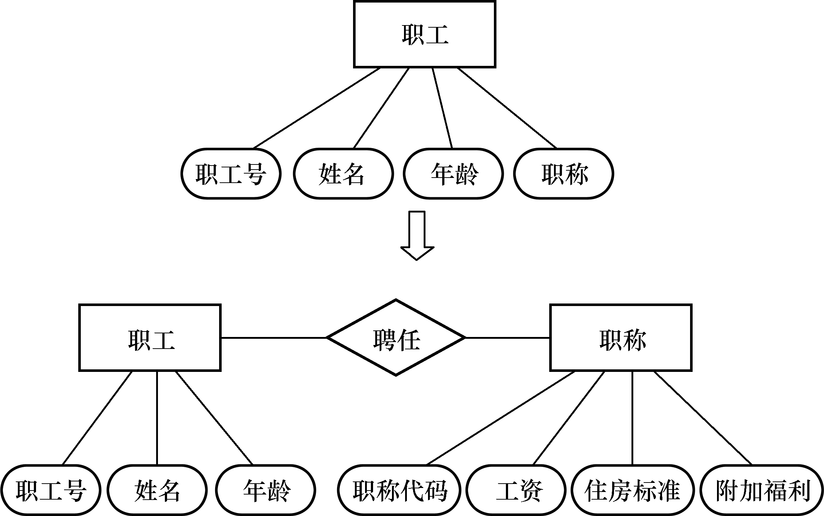
职称作为一个实体

Slide 52
四、视图集成
各个局部视图即分E-R图建立好后，还需要对它们进行合并，集成为一个整体的数据概念结构即总E-R图。
视图集成方法
多个分E-R图一次集成
一次集成多个分E-R图
通常用于局部视图比较简单时
逐步集成
用累加的方式一次集成两个分E-R图

Slide 53
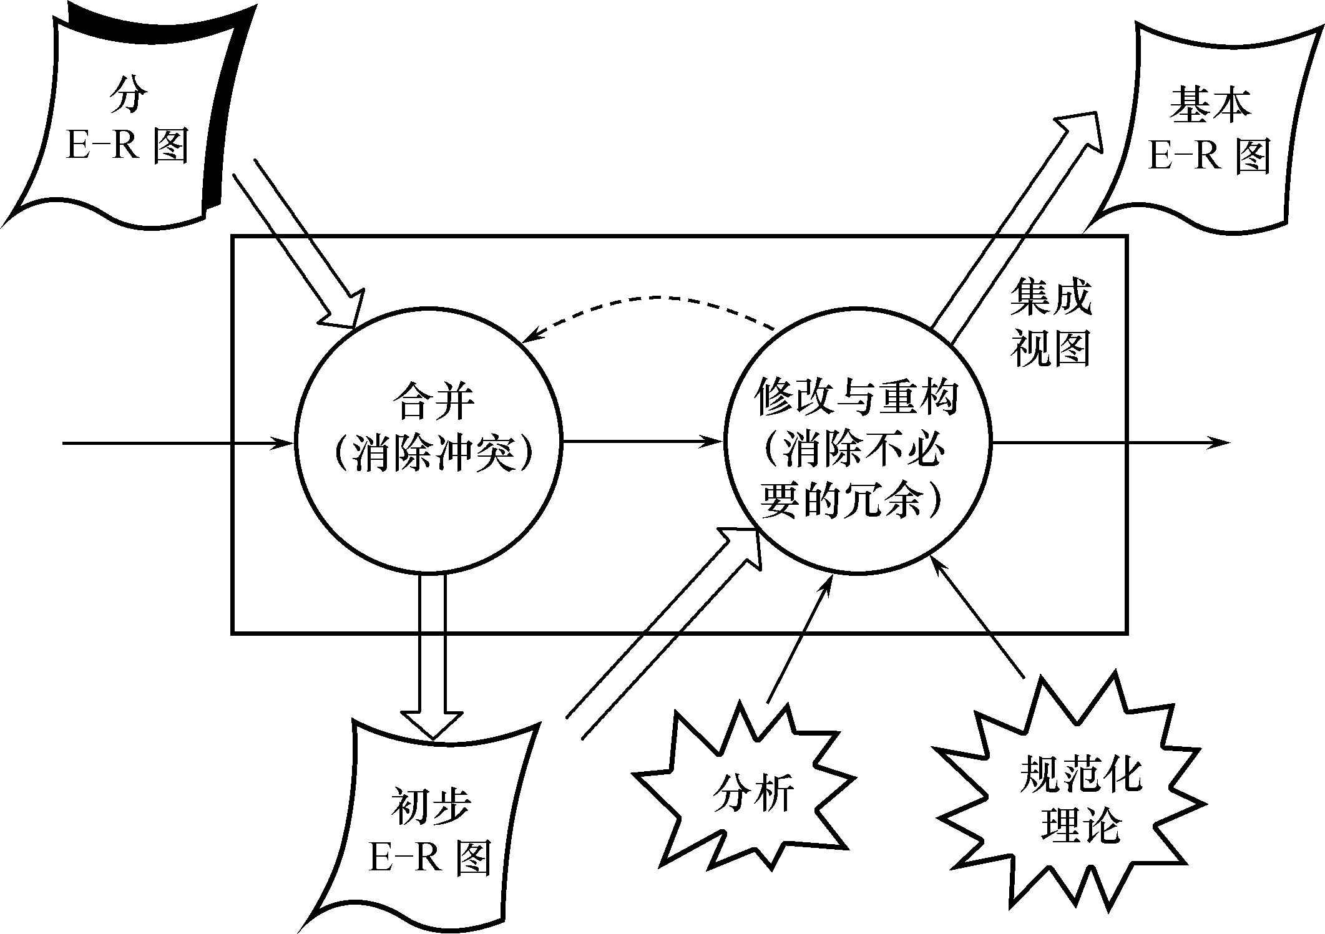
集成局部E-R图的步骤
1. 合并
2. 修改与重构

Slide 54
一、合并分E-R图，生成初步E-R图
各分Ｅ－Ｒ图存在冲突
各个局部应用所面向的问题不同
由不同的设计人员进行设计
各个分E-R图之间必定会存在许多不一致的地方
合并分E-R图的主要工作与关键所在：合理消除各分E-R图的冲突

Slide 55
合并分E-R图，生成初步E-R图
冲突的种类
属性冲突
命名冲突
结构冲突

Slide 56
⒈ 属性冲突
两类属性冲突
属性域冲突
属性值的类型
取值范围
取值集合不同
属性取值单位冲突
例1， 由于学号是数字，因此某些部门（即局部应用）将学号定义为整数形式，而由于学号不用参与运算，因此另一些部门（即局部应用）将学号定义为字符型形式。
例2：学生的身高，有的以米为单位，有的以厘米为单位，有的以尺为单位。

Slide 57
⒉ 命名冲突
两类命名冲突
同名异义：不同意义的对象在不同的局部应用中具有相同的名字
异名同义（一义多名）：同一意义的对象在不同的局部应用中具有不同的名字
例，局部应用A中将教室称为房间
局部应用B中将学生宿舍称为房间

Slide 58
⒊ 结构冲突
三类结构冲突
同一对象在不同应用中具有不同的抽象
同一实体在不同分E-R图中所包含的属性个数和属性排列次序不完全相同
实体之间的联系在不同局部视图中呈现不同的类型

Slide 59
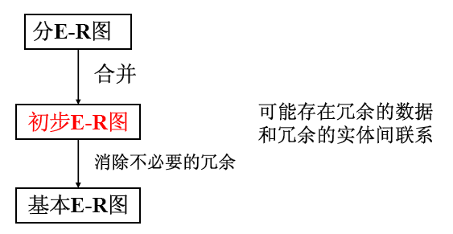
消除不必要的冗余，设计基本E-R图
基本任务
消除不必要的冗余，设计生成基本E-R图

Slide 60
冗余
冗余的数据是指可由基本数据导出的数据，
冗余的联系是指可由其他联系导出的联系。
消除冗余的方法
分析方法
以数据字典和数据流图为依据
根据数据字典中关于数据项之间的逻辑关系

Slide 61
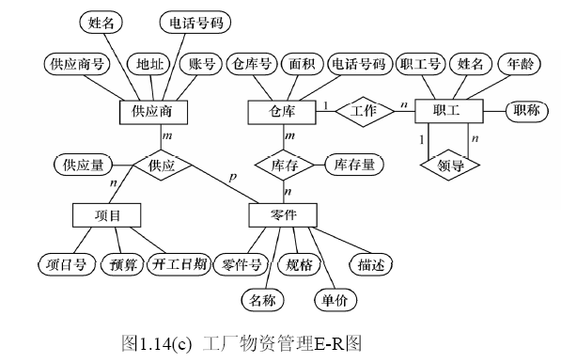
实例 某工厂管理信息系统的视图集成。
书中图1.14(c)、图7.24、图7.29分别为该厂物资、销售和劳动人事管理的分E-R图
图7.30为该系统的基本E-R图

Slide 62
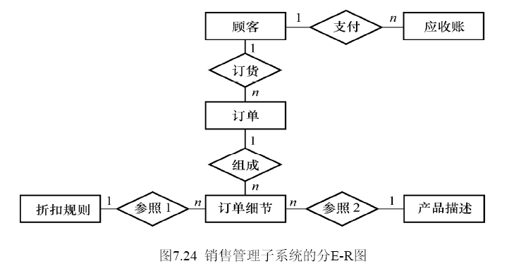

Slide 63
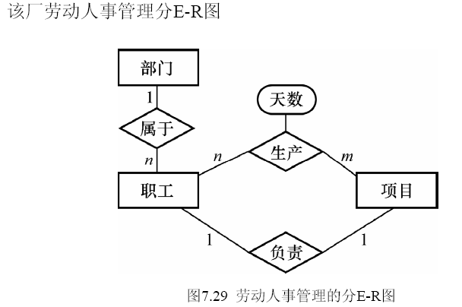

Slide 64
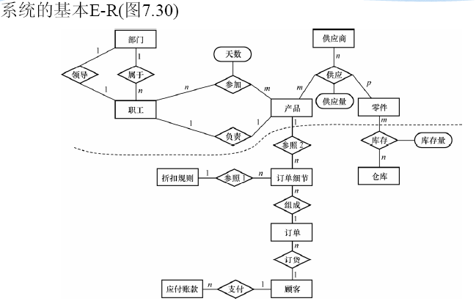

Slide 65
集成过程，解决了以下问题：
异名同义，项目和产品含义相同
库存管理中职工与仓库的工作关系已包含在劳动人事管理的部门与职工之间的联系之中，所以可以取消
职工之间领导与被领导关系可由部门与职工（经理）之间的领导关系、部门与职工之间的从属关系两者导出，所以也可以取消

Slide 66
验证整体概念结构
视图集成后形成一个整体的数据库概念结构，对该整体概念结构还必须进行进一步验证，确保它能够满足下列条件：
整体概念结构内部必须具有一致性，不存在互相矛盾的表达
整体概念结构能准确地反映原来的每个视图结构，包括属性、实体及实体间的联系
整体概念结构能满足需要分析阶段所确定的所有要求

Slide 67
整体概念结构最终还应该提交给用户，征求用户和有关人员的意见，进行评审、修改和优化，然后把它确定下来，作为数据库的概念结构，作为进一步设计数据库的依据。

Slide 68
概念结构设计小结
概念结构设计的步骤
抽象数据并设计局部视图
集成局部视图，得到全局概念结构
验证整体概念结构

Slide 69
第七章数据库设计
7.1 数据库设计概述
7.2 需求分析
7.3 概念结构设计
7.4 逻辑结构设计
7.5 数据库的物理设计
7.6 数据库实施和维护
7.7 小结

Slide 70
7.4 逻辑结构设计
逻辑结构设计的任务
把概念结构设计阶段设计好的基本E-R图转换为与选用DBMS产品所支持的数据模型相符合的逻辑结构
逻辑结构设计的步骤
将概念结构转化为一般的关系、网状、层次模型
将转换来的关系、网状、层次模型向特定DBMS支持下的数据模型转换
对数据模型进行优化

Slide 71
逻辑结构设计
转化为一般数据模型
转化为特定DBMS支持下的据模型
优化模型
概念结
构设计
数据库
物理设计
优化方法如规范化理论
特定DBMS的特点与限制
基本E-R图
转换规则
逻辑
模型

Slide 72
7.4 逻辑结构设计
一、 E-R图向关系模型的转换
二、 数据模型的优化
三、 设计用户子模式

Slide 73
一、E-R图向关系模型的转换
E-R图向关系模型的转换要解决的问题
如何将实体型和实体间的联系转换为关系模式
如何确定这些关系模式的属性和码
转换内容
将E-R图转换为关系模型：将实体、实体的属性和实体之间的联系转换为关系模式。

Slide 74
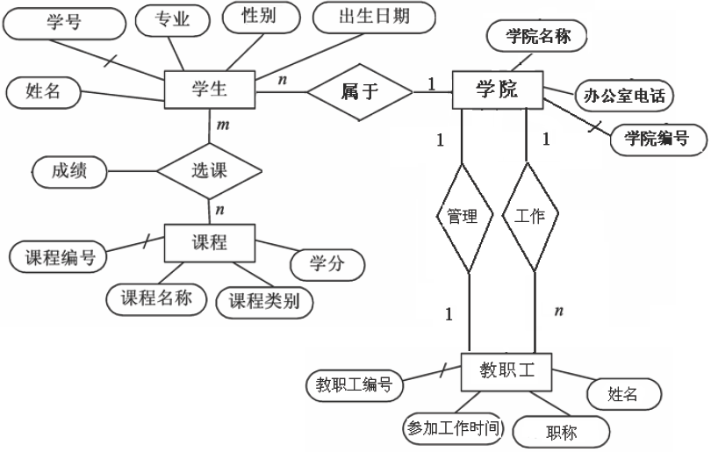

Slide 75
转换原则
⒈ 一个实体型转换为一个关系模式。
关系的属性：实体型的属性
关系的码：实体型的码
关系模式：
学生（学号，姓名，性别，专业，出生日期）
课程（课程编号，课程名称，课程类别，学分）
学院（学院编号，学院名称，办公室电话）
教职工（教职工编号，姓名，参加工作时间，职称）

Slide 76
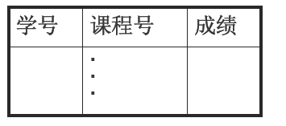
⒉ 一个m:n联系转换为一个关系模式。
关系的属性：与该联系相连的各实体的码以及联系本身的属性
关系的码：各实体码的组合
选课（学号，课程号，成绩）
选课

Slide 77
⒊ 一个1:n联系可以转换为一个独立的关系模式，也可以与n端对应的关系模式合并。
1) 转换为一个独立的关系模式
关系的属性：与该联系相连的各实体的码以及联系本身的属性
关系的码：n端实体的码
学院学生（学院编号，学号）
学院教职工（学院编号，教职工编号）

Slide 78
2) 与n端对应的关系模式合并
合并后关系的属性：在n端关系中加入1端关系的码和联系本身的属性
合并后关系的码：不变
可以减少系统中的关系个数，一般情况下更倾向于采用这种方法
学生（学号，姓名，性别，专业，出生日期，学院编号）
课程（课程编号，课程名称，课程类别，学分）
学院（学院编号，学院名称，办公室电话，院长教职工编号）
教职工（教职工编号，姓名，参加工作时间，职称，学院编号）
选课（学号，课程号，成绩）

Slide 79
⒋ 一个1:1联系可以转换为一个独立的关系模式，也可以与任意一端对应的关系模式合并。
1) 转换为一个独立的关系模式
关系的属性：与该联系相连的各实体的码以及联系本身的属性
关系的候选码：每个实体的码均是该关系的候选码
2) 与某一端的关系模式合并
合并后关系的属性：加入另一端关系的码和联系本身的属性
合并后关系的码：不变

Slide 80
(5)具有相同码的关系模式可合并
目的：减少系统中的关系个数
合并方法：将其中一个关系模式的全部属性加入到另一个关系模式中，然后去掉其中的同义属性（可能同名也可能不同名），并适当调整属性的次序

Slide 81
二、数据模型的优化
数据库逻辑设计的结果不是唯一的。
得到初步数据模型后，还应该适当地修改、调整数据模型的结构，以进一步提高数据库应用系统的性能，这就是数据模型的优化
关系数据模型的优化通常以规范化理论为指导

Slide 82
优化数据模型的方法
1. 确定数据依赖
按需求分析阶段所得到的语义，分别写出每个关系模式内部各属性之间的数据依赖以及不同关系模式属性之间数据依赖
2. 消除冗余的联系
对于各个关系模式之间的数据依赖进行极小化处理，消除冗余的联系。
3. 确定所属范式
按照数据依赖的理论对关系模式逐一进行分析
考查是否存在部分函数依赖、传递函数依赖、多值依赖等
确定各关系模式分别属于第几范式
4. 按照需求分析阶段得到的各种应用对数据处理的要求，分析对于这样的应用环境这些模式是否合适，确定是否要对它们进行合并或分解。

Slide 83
关系模式
存在的函数依赖：
Student(Sno, Sdept, Mname, Cno, Grade )
各字段含义：学号、所在系、系主任姓名、课程号、成绩
Sno
Cno
Grade
Sno → Sdept,
Sdept → Mname,
(Sno, Cno) → Grade
Sdept
Mname

Slide 84
显然存在
系部分依赖(sno,cno)，该关系属于1NF
Sno → Sdept
Student(sno,sdept,Mname)
Sc(sno,cno,grade)
Sdept → Mname
传递依赖
Student(sno,sdept) dept(dept,Mname)

Slide 85
5. 按照需求分析阶段得到的各种应用对数据处理的要求，对关系模式进行必要的分解，以提高数据操作的效率和存储空间的利用率

Slide 86
三、设计用户子模式
定义用户外模式时应该注重的问题,包括三个方面：
(1) 使用更符合用户习惯的别名
(2) 针对不同级别的用户定义不同的View ，以满足系统对安全性的要求。
(3) 简化用户对系统的使用

Slide 87
逻辑结构设计小结
任务
将概念结构转化为具体的数据模型
逻辑结构设计的步骤
将概念结构转化为一般的关系、网状、层次模型
将转化来的关系、网状、层次模型向特定DBMS支持下的数据模型转换
对数据模型进行优化
设计用户子模式

Slide 88
练习
设有系、教师、学生、课程等实体，其中：
系（系名、系址、系主任姓名、办公电话）
教师（工作证号码、教师名、出生日期、党派）
学生（学号、姓名、出生日期、性别）
课程（课程号、课程名）
实体间的关系：
(1)一个系可以有多名教师，一个教师只属于一个系；
(2)每个教师教多门课程， 一门课程由一个教师教；
(3)教师指导多个研究生，一个研究生只能有一个导师
(4)一个学生可选多门课程，每门课程可以由多个学生选，学生选修一门课程有一个成绩
(5) 每门课程只有一个预修课程,一门预修课程只对应一门课
试根据以上语义完成下述要求。
１、画出E-R图。
２、将以上ER图用关系模型表示出来
3、 标出各关系的主键、外键。

Slide 89
学号
出生日期
系名
系址
系主任姓名
性别
姓名
学生
n
系
办公电话
n
1
成绩
选修
指导
属于
1
课程号
m
m
课程
m
教授
教师
党派
课程名
1
1
1
先修
工号
教师姓名
出生日期

Slide 90
系（系名、系址、系主任姓名、办公电话）
教师（工作证号码、教师名、出生日期、党派、系名）
学生（学号、姓名、出生日期、性别、工号）
课程（课程号、课程名、预修课号）
选修（学号、课程号、成绩）

Slide 91
这次课我们学到了…
数据概念设计
数据抽象
视图集成
冲突的解决
逻辑结构的设计，
E-R图向关系模型的转换
数据模型的优化设计
用户子模式

Slide 92
第七章 数据库设计
7.1 数据库设计概述
7.2 需求分析
7.3 概念结构设计
7.4 逻辑结构设计
7.5 数据库的物理设计
7.6 数据库的实施和维护
7.7 小结

Slide 93
7.5 数据库的物理设计
什么是数据库的物理设计
数据库在物理设备上的存储结构与存取方法称为数据库的物理结构，它依赖于给定的计算机系统。
为一个给定的逻辑数据模型选取一个最适合应用环境的物理结构的过程，就是数据库的物理设计。

Slide 94
数据库物理设计
确定数据库的物理结构
评价数据库的物理结构
逻辑结
构设计
数据库
实施
逻辑
模型
物理
模型

Slide 95
7.5.1 数据库的物理设计的内容和方法
设计物理数据库结构的准备工作
1. 充分了解应用环境，详细分析要运行的事务，以获得选择物理数据库设计所需参数
2. 充分了解所用RDBMS的内部特征，特别是系统提供的存取方法和存储结构

Slide 96
数据库的物理设计的内容和方法（续）
关系数据库物理设计的内容
1. 为关系模式选择存取方法(建立存取路径)
2. 设计关系、索引等数据库文件的物理存储结构

Slide 97
7.5.2 关系模式存取方法选择
数据库系统是多用户共享的系统，对同一个关系要建立多条存取路径才能满足多用户的多种应用要求。
物理设计的第一个任务就是要确定选择哪些存取方法，即建立哪些存取路径。

Slide 98
关系模式存取方法选择（续）
DBMS常用存取方法
索引方法，目前主要是B+树索引方法
经典存取方法，使用最普遍
聚簇（Cluster）方法
HASH方法

Slide 99
一、索引存取方法的选择
选择索引存取方法的主要内容
根据应用要求确定
对哪些属性列建立索引
对哪些属性列建立组合索引
对哪些索引要设计为唯一索引

Slide 100
索引存取方法的选择（续）
选择索引存取方法的一般规则
如果一个(或一组)属性经常在查询条件中出现，则考虑在这个(或这组)属性上建立索引(或组合索引)
如果一个属性经常作为最大值和最小值等聚集函数的参数，则考虑在这个属性上建立索引
如果一个(或一组)属性经常在连接操作的连接条件中出现，则考虑在这个(或这组)属性上建立索引

Slide 101
索引存取方法的选择（续）
关系上定义的索引数过多会带来较多的额外开销
维护索引的开销
查找索引的开销

Slide 102
二、聚簇存取方法的选择
什么是聚簇
为了提高某个属性（或属性组）的查询速度，把这个或这些属性（称为聚簇码）上具有相同值的元组集中存放在连续的物理块称为聚簇
许多关系型DBMS都提供了聚簇功能

Slide 103
聚簇存取方法的选择（续）
聚簇的用途
1. 大大提高按聚簇属性进行查询的效率
2. 节省存储空间

Slide 104
聚簇存取方法的选择（续）
聚簇的局限性
1. 聚簇只能提高某些特定应用的性能
2. 建立与维护聚簇的开销相当大
对已有关系建立聚簇，将导致关系中元组移动其物理存储位置，并使此关系上原有的索引无效，必须重建。
当一个元组的聚簇码改变时，该元组的存储位置也要做相应移动。

Slide 105
聚簇存取方法的选择（续）
聚簇的适用范围
1. 既适用于单个关系独立聚簇，也适用于多个关系组合聚簇
2. 当通过聚簇码进行访问或连接是该关系的主要应用，与聚簇码无关的其他访问很少或者是次要的时，可以使用聚簇

Slide 106
7.5.3 确定数据库的存储结构
确定数据库物理结构的内容
1. 确定数据的存放位置和存储结构
关系
索引
聚簇
日志
备份
2. 确定系统配置

Slide 107
确定系统配置
DBMS产品一般都提供了一些存储分配参数
同时使用数据库的用户数
同时打开的数据库对象数
使用的缓冲区长度、个数
时间片大小
数据库的大小
装填因子
锁的数目
等等

Slide 108
7.5.4 评价物理结构
评价内容
对数据库物理设计过程中产生的多种方案进行细致的评价，从中选择一个较优的方案作为数据库的物理结构

Slide 109
7.5.4 评价物理结构
评价方法
定量估算各种方案
存储空间
存取时间
维护代价
对估算结果进行权衡、比较，选择出一个较优的合理的物理结构
如果该结构不符合用户需求，则需要修改设计

Slide 110
数据库的物理设计
关系模式存取方法选择
确定数据库的存储结构
评价物理结构

Slide 111
第七章 数据库设计
7.1 数据库设计概述
7.2 需求分析
7.3 概念结构设计
7.4 逻辑结构设计
7.5 数据库的物理设计
7.6 数据库的实施和维护
7.7 小结

Slide 112
7.6 数据库的实施和维护
数据库实施的工作内容
用DDL定义数据库结构
组织数据入库
编制与调试应用程序
数据库试运行

Slide 113
数据库实施
数据
装载
定义数据库结构
数据库试运行
数据库物
理设计
数据库运
行和维护
编制与调试应用程序
物理
模型
数据库
系统

Slide 114
7.6.3 数据库运行与维护
数据库试运行结果符合设计目标后，数据库就可以真正投入运行了。
数据库投入运行标着开发任务的基本完成和维护工作的开始
对数据库设计进行评价、调整、修改等维护工作是一个长期的任务，也是设计工作的继续和提高。
应用环境在不断变化
数据库运行过程中物理存储会不断变化

Slide 115
数据库运行与维护（续）
在数据库运行阶段，对数据库经常性的维护工作主要是由DBA完成的，包括：
⒈数据库的转储和恢复
⒉数据库的安全性、完整性控制
⒊数据库性能的监督、分析和改进
⒋数据库的重组织和重构造

Slide 116
作业安排
实验
实验三 PowerDesigner自动生成PDM

Slide 117
作业
第七章实验

Slide 118
休息…
子曰：「赐也！女以予为多学而识之者与？」对曰：「然，非与？」曰：「非也。予一以贯之。

